Slide 1
•美团网
meituan.com
美团大数据平台架构
演进过程与最新进展
xieyuchen@meituan.com

Slide 2

关于我
•谢语宸
II年加入美团,统计报表与数据仓库
12年数据仓库分布式化
13年数据幵发幵放平台
14年负责离线计算平台团队

Slide 3
目录
•美团网
meituan.com
•美团大数据平台架构
•平台演进时间线
•近期挑战与应对
•平台化思路总结

Slide 4

数据体系组织架构
碱些 | 到店 综合 | 酒店 旅游 | 猫眼 电影 | 外卖 配送 | 广告 平台
分析师 | 分析师 | 分析师 | 分析师 | 分析师 | 分析师
数据 | 数据 | 数据 | 数据 | 数据 | 数据
［流式计算 | BI产品
［离线计算 | ［数据挖掘
数据 接入
基础数据部
幵券平台
美团云■基础设施

Slide 5

美团数据流架构图
数据 | 流式计算 | B产品
接入 | 1离线计算1 | 数据挖掘
幵发平台

Slide 6







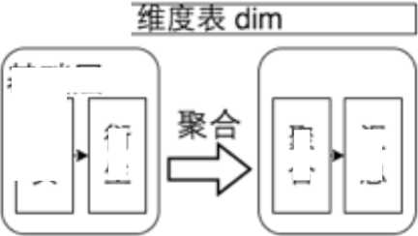


美团数据流架构图
•美团网
meituan.com
业务服务
业务DB
_____
HBase ____ ____
______
Storm流式计算
怪询中心
Bl产品 平台
业务服务
canal
Binary log 收 _____________
4DM DB
_______ BQl解析
［鉴权 |  | 自助查询
，ZX 1 、 |  | 指标提取
引擎 Hive | r | ［流量矩阵〕
Mysql |  | 、天机系统］
 |  | MIS报表/
Kafka 消息队列
ODS
数据分析师
Flume
DM mart xx ba xxx
p日志收集
Camus
log
业务日志
数据拉取
基础层
日志麼析 original Jog
事 实
衍
聚
originaLdb
APP ___
调度系统
［依赖关］ 〔系解析〕 | Reload 、管理’
origin al_xx
Hive on H^cIood :
数据挖掘 V________ | 基础数据挖掘
 | 图像数据处理
 | 业务数据挖掘1
__________
配置中心 □ O |ETL (Sq I Weaver)
_________
_______
数据开放平台［日志管理］［W武讦算］［ETL开发］［离线任务托管］［资源管理］［数据质量中心］
己数据开发者

Slide 7
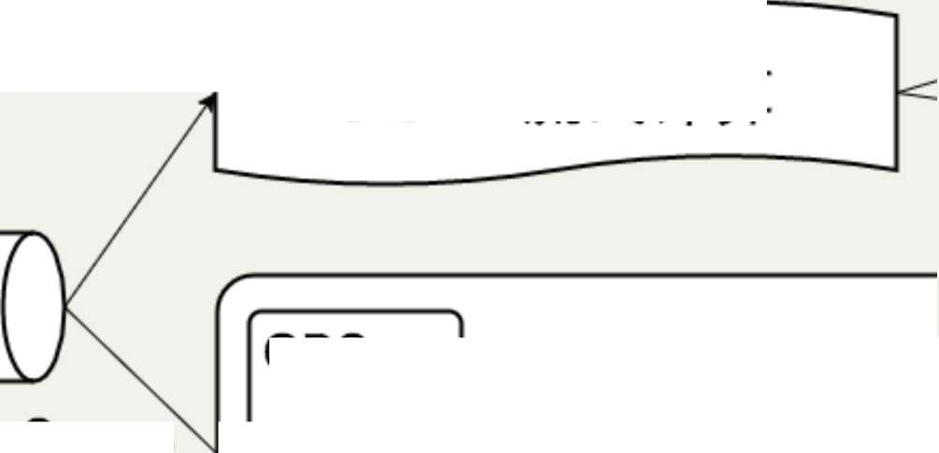



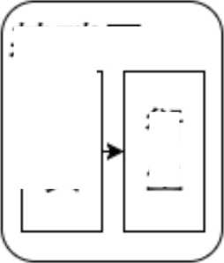
数据接入与流式计算
•美团网
meituan.com
______
________
________
f
2务D3
_________
Storm流式计算
业务服务
canal
Binary log收 ____________
Kafka
消息队列
ODS
Flume
百我集
Camus
"g
丨 维度表dirr
数据拉取
八
日志解析
业务日志
基础层
(I
聚合
衍
生 __
original_db
_______________________________
original_xx

Slide 8
数据收集特性
•日志型数据多接口支持
•关系型数据基于Binlog获取增量
•消息队列集中化分发支持多下游
•美团网
meituan.com
• 850+日志数
•百万+峰值每秒消息接入

Slide 9
流式计算平台特性
•测试幵发平台化
•拓扑幵发框架
•延迟统计与报警
•拓扑间依赖关系解析
•美团网
meituan.com
• 1100+头时拓扑
•秒级别实时数据流延迟

Slide 10
流式计算平台
•美团网
meituan.com
DataOpenPlatform ETL^ Hadoop^ Querier^ Scheduler» 敏据接入〜 Storm▼ HBase* DLM^ 谢语宸［退出］
作业基本配置
拓扑管理
作业状态
注册作业
Kafka Topics | MS
Storm Wlkl
 | Git仓库
管理员菜单 | 组统架构
篥群管理
机器管理 | 用户组
LogParser# 理
Kafka2E S 管理 | 负责人邮箱
我的Review
配置管理 | 调度状态
集群维护 | 报警方式
Topic依赖
指标管理
。娥本配置
a线上配置 丿■测试配置
•线上版本
I" Metrics
Ik日志 自历史 ①依赧
。延迟
Storm
名称
test_tp_cyz
sst)://gitQglt.sankuai.com/data/st(xmapp.git
相对目录 /TopologyMaxMln
美团/集团俄术工程及基础數据平台/北京技术工程部/数据组/敷据平台组
data
O
chenyuzhaoOmeituan.com
启用
/大象 /邮件O
修改基本配置

Slide 11


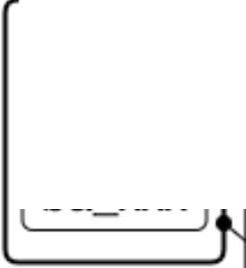
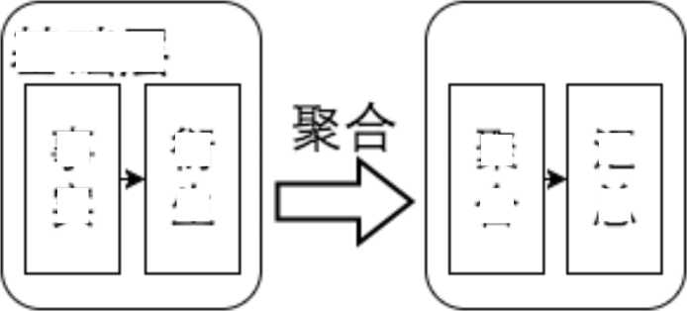


离线计算
•美团网
meituan.com
RSQL解析丫
DM DB
鉴权］
ODS
DW
DM
Camus
"g
维度表dim
mart xx
Hive
数据拉取
ba xxx
Mysql
日志解析
基础层
Presto
originaUo,
事
4/f
聚
匚
实
上
4
总
Kylin
original_db
APP
original_xx
✓
Hive on HAdoop )
丁
1

Slide 12
离线计算部署架构
•美团网
meituan.com
:在线::OLAP ”数据仓库数据挖掘"Adhoc :
平台应用层
:业务•:分析构建
貝机器学习貝查询:
Cloud Table | Kylin |  | Hive
HBase |  | Mapred
计算引擎层
Spark
Presto
基础服务层
HDFS
YARN
Hive Meta

Slide 13
离线计算平台特性
•高可用，高可扩展
•多计算框架支持
•数据仓库开发模板
• 42P+总存储量
• I50K /天任务数
• 2500+节点,3机房统一名字空间
• I6K数据仓库数据表数
•美团网
meituan.com

Slide 14
数据仓库开发模板
•美团网
meituan.com
DataOpenPlatfOim EH.- Hadoop- Queriw- Schedulef' Log. Storm» HBase* DLM- WiR* (退出]
hmart movie.detail order deal info
版本列我 历史Review 依敕关系 调度配■ 执行日志
5 6 7 8
"Description" 美而影交易基础信息表(团购和选座)
##TaskInfo##
creator ■ *lipenglOttneltuan.coim,
source ■ (
db't METAChorigin-nobile-], ##—这里的单引号内填写在■个數据拒链接执行Extract阶段，具体有哪些链接谓点击•査看 META"按紺查■
>
stream ■ (
, format *:
*dt,order id.deal_id_{t}deal time,use_time.cone,market city_{t}business_id.business^name,main_poiid.main_poinam e_{r}cinema id,cinema name,cinema city_{f}bd name_{r}deal_price_{r}closing price₉cost price,cost voucher,deal ticket, user id,Is new, is real ncw_{r} ActlvityidVmy activity * > 这 11 而单引号中壊形百标表的列名厂以 58 号分割, 按 ^Extract
节点術靖果顺吞做对应厂特蛛稍况Extmct的版可议示于日标表顷般
o 1
1 1
890123 4 5
target ■ (
db': META( 'hmart movie * ] ₉ ##一 箪引号中填写目标炭所在库
* table' x ,dctftil_order_doal_info* ₉ "・■单引号中壊与目4^%名 )
"LoW
#if $isRELOAD
set hive.exec.dynamic.partition.mode-nonstrict;
set hive・ cxoc・ dynamic.partition"true;
set hive. exec ・max・ dynamic ・ partitions-10000;
set hive・cxoc・max.dynamic・pArtitions・pernode-1000; set hive•exec.reducers•max ■1000;
set hive.exec.max.created.files-10000;
set hive emerge.mapfilesªtrue; tend if
INSERT OVERWRITE TABLE *$target•table* #if $isRELOAD
PARTITION(dt)
telse
PARTITION(dt . *$now.datekey *) tend if select
order id, deal_id_{r} buy_tiroe deal_tine_{r}
com。.
6 7 8 9 0 12 3 4
222233333
5 6
3 3
8 9 0 1
3 3 4 4
2
4
44
45
46
47
48

Slide 15


数据管理体系
一丿
调度系统
1依赖关 〔系解析〕 | Reload 、管理, | 、展示〕
original_xx
Hive on H^doop 丿
配置中心 □ O |ETL (SqlWeaver)
数据开放平台|日志管理| ［流式计算］|ETL开发| ［离线任务托管| ［资源管理| ［数据质星中心
A数据开发者

Slide 16

数据管理体系特性
•自动依赖关系识别
•业务线成本核算
•任务SLA保障
•数据质量监控

Slide 17

数据管理

Slide 18
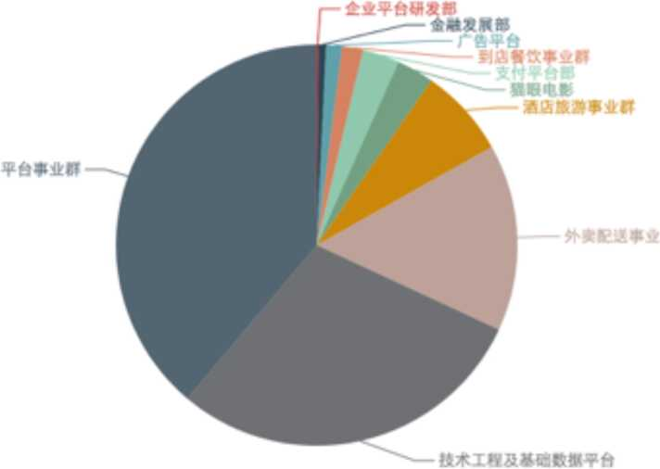
数据管理
责潭管理平台 BusinessGroup Queue JobSearch
(W»R] |umt) (IBdl)
集群资源使用情况
全,尊
04/18/2016 4:00 PM .
04/19/20164:51 PM
,
理找
■企业平台研发部
全集群内存使用情况
内存
CPU
■广吿平台
■ 9!応■饮専北尊
■責付平台部
■ VVH6B
■外卖児塔■业H
■技术丄用及iMttRtai平台
■耶台
事业群 | 内存配・・(G) | ▲内夺紀■占比 | CPUEII | CPUEI占比 | 内存使用・(G) | CPU使用■
金电发展部 | 801 | 0.35% | 356 | 0.35% | 890 | 290
企业平台研发部 | 1109 | 0.49% | 493 | 0.49% | 202 | 89
支付平台部 | 2256 | 0.99% | 1003 | 0.99% | 4390 | 1428

Slide 19
I数据管理
数据质■监控中心
间通反值
退岀
O
设置监控
监控设置 全SmftDAU指标监控(android)田订阅
0
指标sql名称：全国雄度DAU指分臨控(META: hmart waimai
报■族收人:
x xieyuchen
&
指标监控
O
监控列表
ETL列哀:
•指标sql中不依赖与任ffiETL,不会繼发监控的执行
监枝饲管理
指标gl描述:CZ
监控统计
SELECT
国
If助文档
dau
FROM
waimai_dw_top4c.topic_dt_cntry_client where clientand dt . Snow.datekey
监控列哀。占由钢■一个tMNHM

Slide 20
I数据管理
搜索广告部数据组数据仓库SLA日报20160420
产出时间颜色说明
红色表示晚于期變产岀时间｛即打破SLA）
黄包表示有时效性风险（即实际产出时间距期蛍产岀时间不足2小时，可能因为平台运维而打破SLA）
摘要:
slo名称 | 按时产岀对标表数/总对标表数 | 期望产出时间 | 实际产出时间 | 环比 | 7日均值 | 与均值比
BI-北京广告-广告ABTEST数据 | 5/5 | 9:30:00 | 5:56:41 | +5分24秒 | 6:04:06 | -7分25秒
BI-北京广告-广告效果数据 | 1/1 | 7:30:00 | 6:44:01 | +8分46秒 | 6:52:24 | •8分23秒
BI-北京广告-广告点击用户行为数据 | 1/1 | 7:00:00 | 6:38:45 | +9分1秒 | 6:35:41 | ♦3分4秒
BI-北京广告-广告请求点击下单转化 | 3/3 | 8:00:00 | 5:25:29 | + 1分55秒 | 5:31:22 | -5分53秒
BI-北京广吿-搜索弗选数据 | 5/5 | 7:30:00 | 4:43:24 | -8分7秒 | 4:53:25 | -10分】秒
BI-北京广吿-用户userid.uuid映射数据 | 1/1 | 7:00:00 | 6:15:24 | +9分8秒 | 6:07:44 | ♦7分40秒
异常表:
业名称表名|期望产出时间|调度产出时间任务成功
存在时效性风险（期0时间-产出时间＜2h）的表：
SlQ名称 | 表名 | 期望产出时间| | 调度产出时间 | 任务成功
BI-北京广吿■广吿效果数据 | hmart ads.mtdm cpm cpc daily effect detail ［火星］ | 7:30:00 | 6:44:01 | 是
BI-北京广吿-广吿点击用户行为数据 | hmart ads.mtdm cpm cpc daily traffic detail ［火星］ | 7:00:00 | 6:38:45 | 是
BI-北京广告-用户userid uuid映射数据 | staging.userid uuid mapping ［火星】 | 7:00:00 | 6:15:24 | 是

Slide 21



BI产品
•美团网
meituan.com
业务服务
HBase
旨询中心
Bl产品
“SQL解析 丨鉴权 [引擎] | Hive ) Mysql | J J | ［自助查询） 1指标提取1 1流量矩阵1 ［天机系统I
[Presto | |  | [| MIS报表/
cQ数据分析师
4DM DBJ
DM mart xx ba xxx
二
汇 总
灿J
APP
丿
数据挖掘 V ____ | '基础数据挖掘 ■-______________________________________________________________________________________________________________________________________________________________-
 | 图像数据处理］ ■-______________________________________________________________________________________________________________________________________________________________•
 | '业务数据挖掘］ 1 丿
j on Hadoop )
mg ［数据质量中心

Slide 22
Bl产品-指标提取
指标提取工具 &■查询列表 4•新建查询 會编■查询
, BUG/建议/反馈 ❶功能/使用说明
土指标,典
指标 堆度
分类
美团
♦查询
保存
査询状态 己完成(ifMrif： :'1 3 ^. [2015-08-1119:2057 - 2015-08-11 19:21：00|)
交易 ►
全部 ►
在堵果中捜索
关谜词 Q
只显示可选
萸团订单数
美团购买用户教
美团交易新
美团毛利率
養团毛收入
英团•故
熒团首次购买用户数
关团税前消醴收入
矣团下单交易额
行 平创二｝ X 指标X
列 日X 城市X
指标 美团订单数X 美团交易額X 美团毛利率R 美团毛收入X
日期(今天是：8月11日)
2015-08-01 ►
2015-08-31
日 —
搜― Q
v全选
5 20150801
<✓ 20150802
5 20150803
V 20150804
/ 20150805
3 20150806
5 20150807
MOB
美团交務簡
黄团毛利率
关团毛收入
美团订華教
美团交易額
类团毛利率
美团毛收入
美团订単敏
上海
20150801
广州 杭州
鳳圳
裆安
■庆
上海

Slide 23







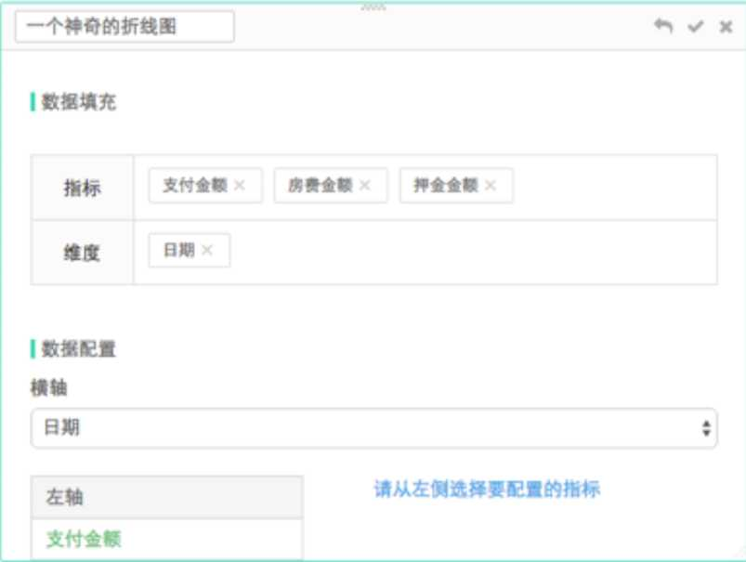
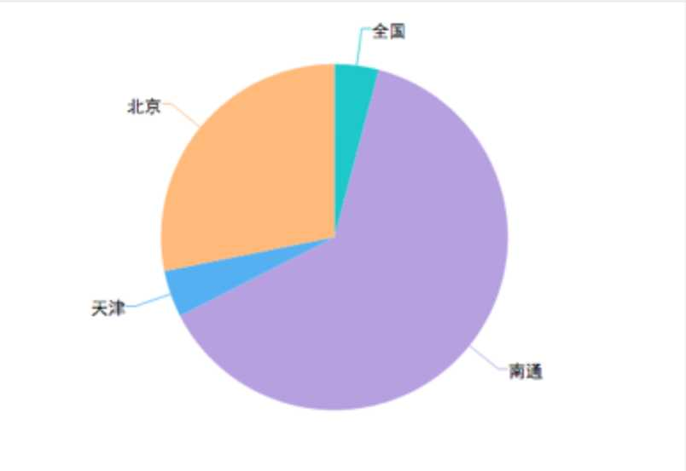
Bl产品-星空图表
Dashboard列裏客SIMM 向皿慎使用手册 ，凶心▼
—个神奇的dashboord
描検可初化蛆件
一个神奇的标签页 < 另一个神命的标签页
begindotetoy( 1 OO^D) ▼
mddctekey卩天前）.
fiJS
a
一个神偷的饼图
选择数据源
自，■,♦台
|全部测试SQLCL..
质婷 M SB
产生 riwoiis
夏付订・敬
支付金■
房■金■
■金金■
一个神寄的表格
BM |  | 产生n・poi«i | 支付订•就 | 支付金■ | 房费釦R | 押金畲■
201604*15 | ±fl | IJOO | 17.00 | 3X)70.00 | 3Q70.00 | 0.00
20160402 | 天津 | 6jOO | 18.00 | 2,378.00 | 2378XX) | 0.00
201603*22 | M* | 22.00 | 261 00 | $0.5518 | 30.410.00 | 20J 43.00
2016/)3-18 | 北京 | 21.00 | "6<00 | 19.360.00 | 19.267口0 | 113^0

Slide 24

数据平台时间线
手写”
PHP
报表
—jmw
2011
2012
2013
2014
2015
2016

Slide 25
数据平台时间线
手写”
SQL
报表
工具
PHP
报表
2011 2012
SQL 数据
ETL 仓库
工具概念
2013
2014
2015
2016

Slide 26
数据平台时间线
手写”
SQL
报表
工具
自研 调度 系统
ETL
开发
平台
PHP
报表
2011 2012 2013
SQL 数据 上Hadoop
ETL 仓库
工具概念
2014
2015
2016

Slide 27
数据平台时间线
手写”
SQL
报表
工具
自研 调度 系统
ETL
开发
平台
Binlog 弓 |入 收集 Spark
PHP
报表
2011
2012
2013
2014
2015
2016
SQL 数据 上Hadoop
ETL 仓库
工具概念
实时
Hadoop2.0 YARN
计算
平台

Slide 28
数据平台时间线
手写”
SQL
报表
工具
自研 调度 系统
ETL
开发
平台
Binlog 引入 Hadoop
收集 Spark 多机房
PHP
报表
2011
2012 2013
2014
2015
2016
SQL 数据 上Hadoop
ETL 仓库
工具概念
实时
Hadoop2.0 YARN
离线 任务
计算
平台
平台

Slide 29
数据平台时间线
手写”
SQL
报表
工具
自研 调度 系统
ETL
开发
平台
Binlog 引入 Hadoop OLAP
收集 Spark 多机房 引擎
PHP
报表
2011 | 2012 | 2013
SQL | 数据 | 上Hadoop | 实时
ETL | 仓库 |  | 计算
工具 | 概念 |  | 平台
2014
2015
2016
Hadoop2.0 YARN
离线 任务 平台
数据 _
质量
&
SLA
保障
交互式 开发

Slide 30
最新与进展
•美团网
meituan.com
• Hadoop 单 NameSpace 多机房
•任务托管与交互式开发
• OLAP引擎探索

Slide 31

Hadoop多机房架构
•背景
• 15年初，被告知机房总机架位500节点
-新离线机房最早9月交付
• 15年6月预估1000节点，15年12月预估
1500节点
•业务任务耦合重,难以快速拆分

Slide 32
Hadoop多机房架构
• Hadoop多机房核心问题
-跨机房带宽小，延迟高
• Hadoop分布式系统,跨节点就可能跨机房
• Hadoop跨节点数据流场景
• App内部container间网络交换
•非DataNode本地读取
• HDF S 写入 pipeline

Slide 33
Hadoop多机房架构
•架构决策
•先多机房，再拆NameSpace
•每个节点计算所属机房
• YARN队列增加机房属性，修改调度策略单任务只调度到单 机房
• HDFS修改addBlock策略，只返回client所在机房D ataNode 构成的pipeline.读数据时优先读client所在机房.
•修改HDFS Balancer策略只在单机房内部迁移
•走Balancer挪块的接口，构造文件Block分布/迁移控制工具

Slide 34
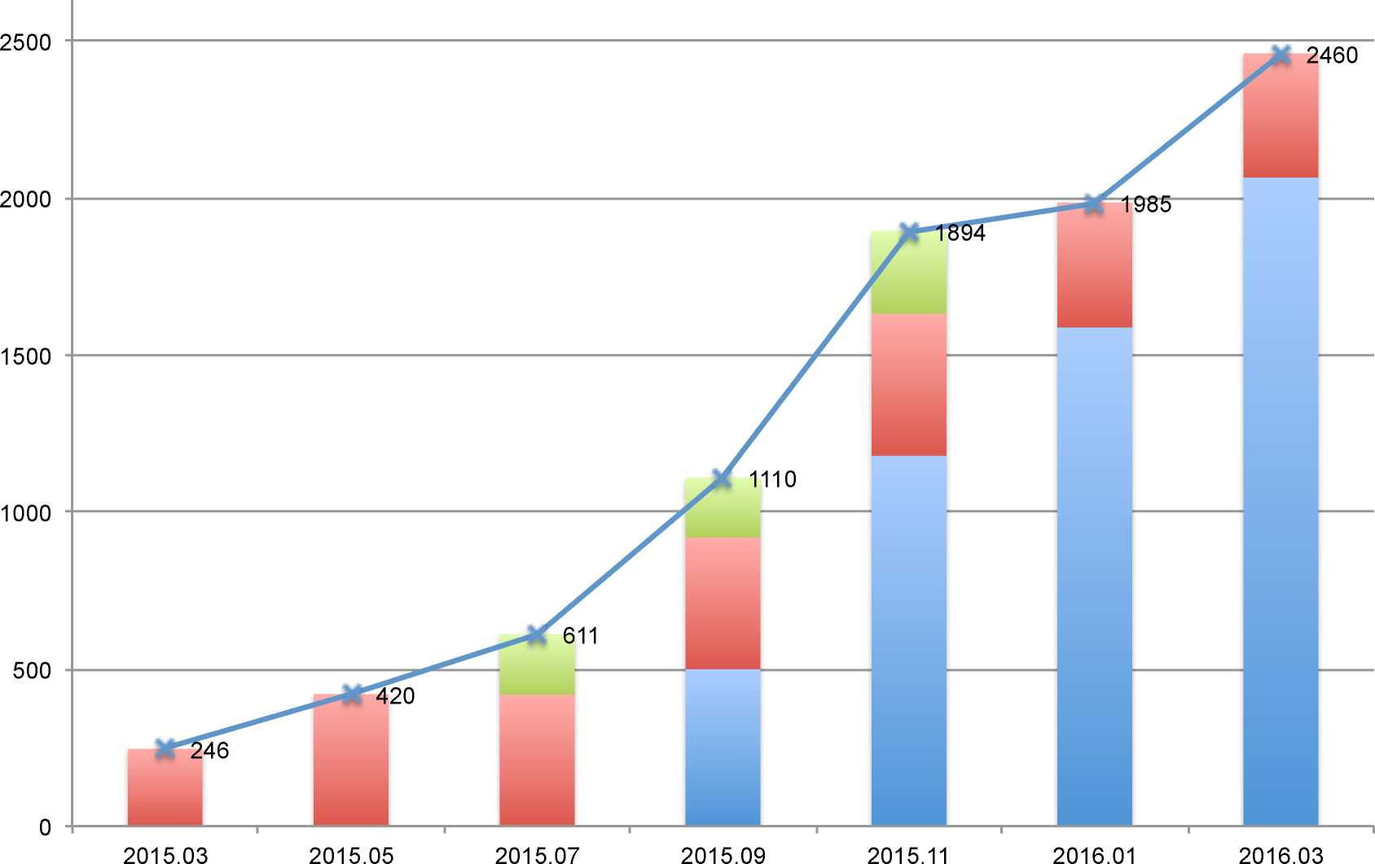
Hadoop多机房架构-效果\
•美团网
meituan.com
cq
dx rz
T^all

Slide 35
Hadoop多机房架构
•美团网
meituan.com
•特点
-代码改动小，范围可控
-快速开发,顶住资源问题
•业务透明迁移

Slide 36

任务托管与交互式开发
•背景
•业务基于Hadoop/Spark客户端开发
-编译，测试，开发效率低
•环境部署效率低，管理成本高
•代码编译环境/执行环境不确定，问题追查周期 长
• Spark开发效率更高，但是学习/尝试成本高

Slide 37
任务托管与交互式开发 <
•美团网
meituan.com
•架构决策
•任务托管平台
•任务代码，打包，执行统一平台化管理
•交互式开发工具
•调研 了 ipython notebook+spark 和 zeppelin
•基于后者开发，修复一系列bug /补充登陆&认证
•解决了开发者尝试代码逻辑，互相参考代码实现的 需求

Slide 38

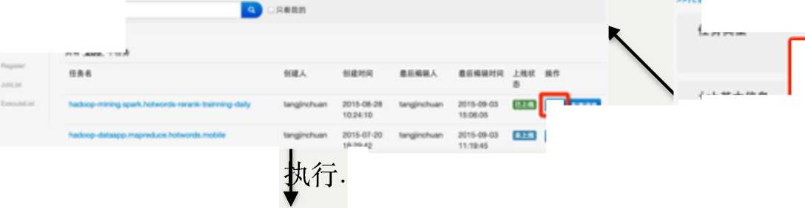

任务托管平台
美团网
meituan.com
user code...
iaport )m.«tft.^oly9on
Ml Mr.llst • M|lC€n<eKt«t<|l<^{s}i*lect S, frca 碱.土您i where
vel ・ wr_Uet«ee^j8£ •» €
Ml p * imw PelrgenO
■» (
i Ut_Uq • Uc.wUM・.r・Mp($ ■» (s.toOOftole • 1MMM).talR<) p.eWointlUt.lnem，U<_Uq(<)T
I »
 | ©Stash feu | RepoMoriM - CodMMfcf)
 | ■ ■枷1 mthdp-tample < Data | Source p ntMter ・ ・•・ mthdp-Mmple
［… actbobis |  | | . hcataiog
■ <£ | QOHt | ■ myrnreKtinp^
Q | DowvMoed | ■ BpOfU
5 | C<wit bonc^ | Q grttgnore
6
8 g
»
Ml
13
• SC .bHMdCMt < local.aorl
16
f«ct • sqICentext.hU*select 0. iMtltnie, iMitutfe frw -f—r> 4t»,2eiS4Ml^{>a}>
■etched • fac(.aap(£ •» (
<UoetI*t(t)₍ •ors.traluc.fintif a._2.cofftains< l.«etIM( 1)₍ UgetI^t(2>|) .mp(_..1)>
18
Ml res ■ Mtched.count
9P/YIC414log <■—p* ________
•ItClWtf.MwAtTextF
Hadoop作业管理
托管平台注册..•
注册任务列表
任务注册
、r
Wtertnaw
R« 2DB MHI
)ob是本偈■
Hadoop作业编译、
met
$«ngl»Job
任务执行
It AM
Job>W
WOftflO*
Shell Ccrnmnd
5 ,
hdt* dh
I 皆 JWK
.户■

Slide 39
交互式开发
多 Zeppelin Notebook
Interpreter
adp#zhengdong#搜索补余数据统计
A K围，0⑵丄
vol hotel - """hotelsearch""".r
vol poi_supp_imp_with_hotel - sqlContext.sql(
select
'_mt_servername', reconvnendstids, uuid
from
log.dataapp_recapi_search
where
dt-* 20160306* and length(reco(nmendstids)>7 and length(searchct_pois)<3 and length(searchstids)<3
…).map(
r -> (r.getString(0), r.getString(l), r.getString(2))
).map{
case(servername, stids, uuid) -> (hotel.findFirstln(servername), servemane, stids, uuid)
)
poi_supp_imp_inth_hotel. count。
hotel: scala.util.matching.Regex - hotelsearch
poi_supp_imp_with_hotel: org.apache.spark.rdd.R00[(0ption[String], String, String, String)] = MapPartitionsRDD[2420] at map at <console>:48 res 141： Long - 1016319
Took 54 seconds
case class NoresAU(hotel:Option[StringJ, servername: String, stids: String, uuid: String)
vol poi_supp_table ■ poi_supp_imp_with_hotel.map(r •> NoresAll(r._l, r._2, r._3, r._4)).toOF() poi_supp_table.show<)
defined class NoresAll
poi_supp_table: org.apache.spark.sql.OataFratne - [hotel: string, servername: string, stids: string, uuid: string] +-----+--------------------+—-------―----—+--——————■-+
I hotel I servernamel stidsl uuidI
I null Idx-dataapp-recapi...I[{,,stid^{M}:"1441282...ICF8826291EB19AC90...I
I nulllyf-dataapp-recapi... I[{"stld”:"8214696...IE438CE6E9FADF1C59...I
I nulllyf-dataapp-recapi... I[{"stid":”7350005...ICBB63923F11C80C2A...I
I null Idx-dataapp-recapi...I[("stid":^{M}1873628... 141846607936416148...I
I nulllyf-dotaopp-recapi...I[("stid":"4324761...I67F3CC18D9F5E1EA2...I
I null Idx-dataapp-recapi...![fstid”:"7218742...16B81FE3C1BBC9471E...I

Slide 40
OLAP引擎
•需求特点
-亿级别事实,50以内指标
•千万级别维度,20个以内类别
• TP99 < 3S
•多种维度组合聚合查询
•美团网
meituan.com
•去重指标要求精确

Slide 41
OLAP引擎
•可能的方案
•美团网
meituan.com
• Presto / Hive / Spark on ORC File 宽表
• Hive grouping set 导入 HBase + 二级索引
• Druid
• ElasticSearch
• Kylin

Slide 42
OLAP引擎
•探索思路
•考虑稳定性,成熟度，掌控力，社区活跃度, 先大力尝试Kylin,并在业务线尝试落地
•基于 Star Schema Benchmark,构造 OLAP 场景測试数据，对社区方案对比測试
•分孚进展并收集业务特殊需求后,迭代测 试用例

Slide 43


Kylin - OLAP分析引擎
Kylin Query Cubes Jobs Tables Admin
■ Help ■ WeAoome. ADMIN ■
Project:
watmai ctolphin
Cube Name:Q
Cub«$
Name # |  |  | Status # | Cube Size $ | Source Records € | Last Build Time C | Owrwr $ | Create Time $ | Actions | Admins
O app_dt_ | poi audit |  |  | 22.54 GB | 35,704.918 | 2016*04-15 17:14:28 GMT+8 | ADMIN | 2016-04-15 14:19X)9 GMT-8 | Action ■ | Action ▼
Grid | Visualization | SOL | JSON<Cube) | JSON(Mode<) | Access Notification | HBase
Cube Designer
 | 2 Cube Info | Data Model | 2 Dimensions | 2 Measures | 3 Filter | Refresh Setting | ----------V ⁹ i | o itting Overview
 | :ilter | q|
ID | Name |  | Expre^ion | Param Type |  | Param Value |  | Return T^pe
1 | _COUNT_ |  | COUNT | constant |  | 1 |  | bigint
2 | AUDIT_ACT_COST |  | SUM | column |  | AUD<T_ACT_COST |  | deamal
3 | AUDIT ACT ORD AMT |  | SUM | column |  | AUDIT ACT ORD AMT |  | decimal
4 | OLP_ORD_NUM |  | SUM | column |  | OLP_ORD_NUM |  | bigint
. | CCC A ■ .T |  | ・ |  |  | cr»c a a rr zccc
* Apache Kylin 智 Apache Kylin Community

Slide 44
StarSchemaBenchmark
•美团网
meituan.com
CUSTOM (CJ
LhCDTOERLO.)
F¥\RT(PJ 200,00011 Ho% Sf]
SP30」
ORDERKEY
LMENUMibR
CUSTKEY
PARTKEY
SUPIKEY
ORDHIDATE
ORDPRIORITY
SIIIPPRIOR1TY
QUANTITY
EXTE2EDPRICE
ORDTOTALPWCE
DISCOUNT
REVENUE
SUPPDCOST
TAX
COMMTDATE
SH1PMCDE
cusn^r
PAR■心
IWVE
NAf^E
ACCRES
IVFCR
CITY
CATB30R/
NATION
BRZND1
FB3ON
COLOR
more
T>PE
MKTSB3VBJT
SEE
SUPPL>l(SJ
8NK心
SP2」
DATE(DJ
7 Years of Deys
SUPFKEf
DATEKEY | DAYNUMNMONTH
DATE | MONTI INUMI WEAR
DAYCFWEHC | WEIKNUMNYIAR
MONTH
\EAR | LASTDAYTNMONniFL
YEARMONTHNLM | IIOUDAYH.
\E\RMONTH | WEHCDAYFL
ADORES
CITY
NATION
FB3ON
FHOf€
DAY \ U MN\\ E 他)AYNL MN'EAR
Figure 1.2 SSB Schema

Slide 45
OLAP引擎
•目前进展
•完成Presto、Kylinl.3、Kylinl.5、Druid测试
•支持某Bl项目7个数据立方体
•业务开发周期7天-> 1~2天
• 3亿行数据,TP95%查询响应时间在1s内，日
查询量2万

Slide 46

平台化思考
•平台的价值
•重复的事情做一次,做得精
•统一化，减少业务间对接成本
•为业务效率负责，第一时间考虑业务成本

Slide 47
平台化思考
•平台的发展
•支持业务是第一位的
-与先进业务同行，辅助并沉淀技术
•设立规范,用积累的技术支撑后发业务

Slide 48
平台化思考
•美团网
meituan.com
•关于开源
-持续关注&前瞻性调研
•共性patch进行贡献
•选择性重构
•理智权衡&选型

Slide 49



meituan.com

